Slide 1
Pengujian MNIST Fashion pada CNN Architecture
Anggota Kelompok :
Mario Caesar Kristantoputra
M Hakim Amransyah
Rendi Hermawan

Slide 2
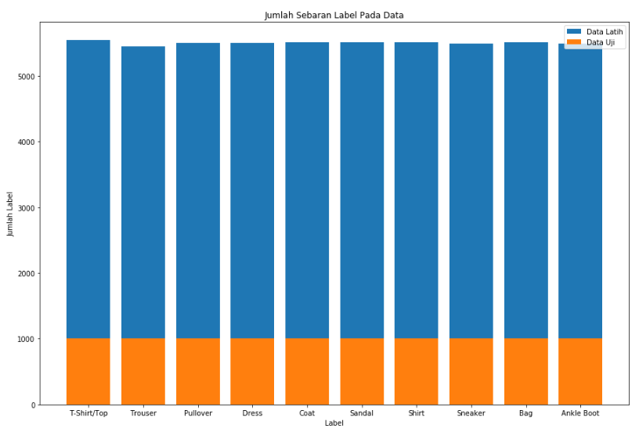
Visualisasi Data

Slide 3
MODEL 1 : 1 Convulotional and 2 Fully Connected Layer Pengujian Parameter Epoch terhadap Akurasi Data Testing
Learning Rate | Epoch
 | 1 | 2 | 3 | 4 | 5 | 6 | 7 | 8 | 9 | 10
0.0001 | 0.84 | 0.85 | 0.86 | 0.87 | 0.88 | 0.88 | 0.89 | 0.89 | 0.89 | 0.9
0.001 | 0.87 | 0.88 | 0.89 | 0.9 | 0.9 | 0.91 | 0.91 | 0.91 | 0.1 | 0.1
0.01 | 0.1 | 0.1 | 0.1 | 0.1 | 0.1 | 0.1 | 0.1 | 0.1 | 0.1 | 0.1
0.03 | 0.1 | 0.1 | 0.1 | 0.1 | 0.1 | 0.1 | 0.1 | 0.1 | 0.1 | 0.1

Slide 4
MODEL 2 : 1 Convulotional and 2 Fully Connected Layer Pengujian Parameter Epoch terhadap Akurasi Data Testing
Learning Rate | Epoch
 | 1 | 2 | 3 | 4 | 5 | 6 | 7 | 8 | 9 | 10
0.0001 | 0.85 | 0.87 | 0.88 | 0.88 | 0.89 | 0.90 | 0.90 | 0.90 | 0.90 | 0.91
0.001 | 0.88 | 0.89 | 0.91 | 0.91 | 0.91 | 0.91 | 0.91 | 0.92 | 0.1 | 0.1
0.01 | 0.1 | 0.1 | 0.1 | 0.1 | 0.1 | 0.1 | 0.1 | 0.1 | 0.1 | 0.1
0.03 | 0.1 | 0.1 | 0.1 | 0.1 | 0.1 | 0.1 | 0.1 | 0.1 | 0.1 | 0.1

Slide 5
Kesimpulan
Jadi, dengan hanya menggunakan model 1 sudah bisa mencapai titik konvergen.
Berdasarkan hasil training, maka parameter yang digunakan adalah learning rate 0.001 dan epoch 6.
Jika learning rate & epoch lebih dari nilai tersebut, loss function tinggi dan akurasi menurun.

